Slide 1



UỶ BAN NHÂN DÂN HUYỆN ĐẠI LỘC
TRƯỜNG TIỂU HỌC ĐẠI ĐỒNG
LỚP 2C KÍNH CHÀO QUÝ THẦY CÔ VỀ DỰ GIỜ
Môn : TOÁN
Bài 19: PHÉP CỘNG (CÓ NHỚ) SỐ CÓ HAI CHỮ SỐ VỚI SỐ CÓ MỘT CHỮ SỐ
Giáo viên : Nguyễn Thị Hiền
Notes:
1

Slide 2




Khởi động

Slide 3





LẤY KẸO CHO ẾCH XANH

Slide 4


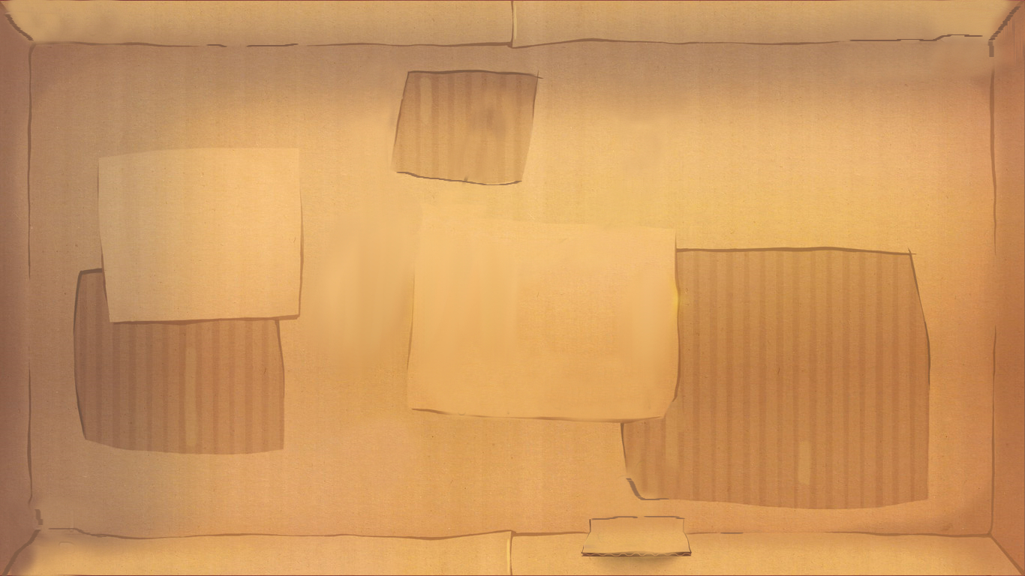




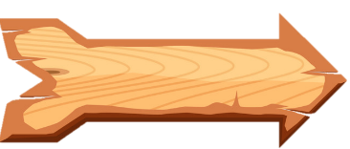
Bắt đầu!
Chọn đáp án đúng:
Kết quả của phép tính 9 + 5 là:
HẾT GIỜ
A. 13
B. 14
C. 15

Slide 5
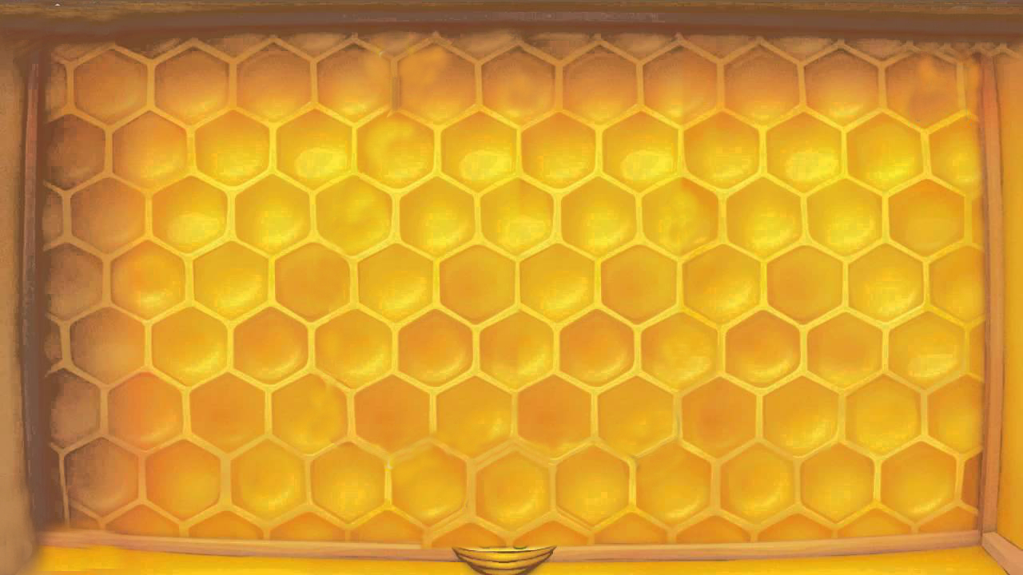
Bắt đầu!
Chon đáp án đúng:
Kết quả của phép tính 15 - 8 là:
HẾT GIỜ
A. 8
B. 6
C. 7

Slide 6
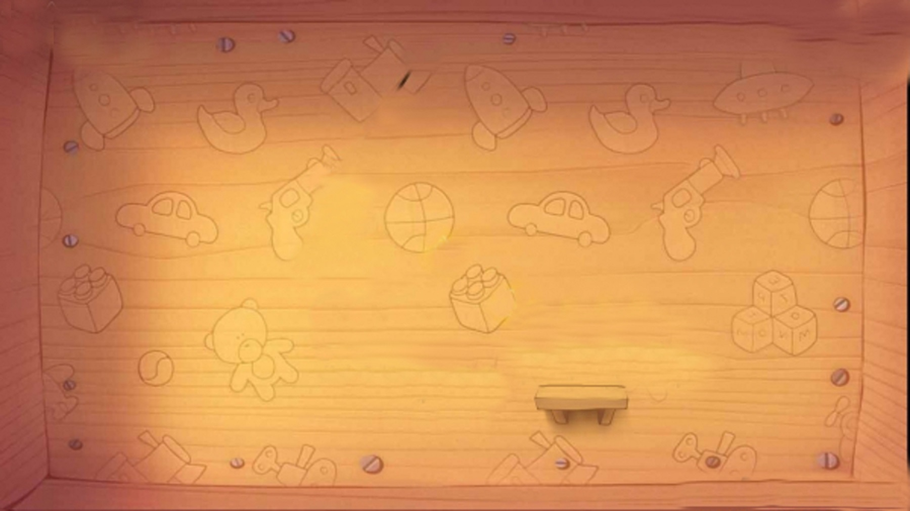
Bắt đầu!
Chọn đáp án đúng:
Kết quả của phép tính
là:
23
5
+
HẾT GIỜ
A. 28
B. 27
C. 29

Slide 7
Toán:
Bài 19: Phép cộng (có nhớ) số có hai chữ số với số có một chữ số ( Tiết 1)

Slide 8





Tôi có
35 hạt gạo.
Vậy kiến có bao nhiêu hạt gạo?
35 + 7 = ?
Chị kiến ơi, tôi trả cho chị 7 hạt gạo.
Chục | Đơn vị
35
5 cộng 7 bằng 12, viết 2 nhớ 1
3 thêm 1 bằng 4, viết 4
+
7
4
2
35 + 7 = 42

Slide 10
1
Tính.
28
3
78
9
57
7
13
7
+
+
+
+
31
87
64
20
2
Đặt tính rồi tính.
35 + 6
47 + 8
89 + 2
63 + 9
35
6
47
8
89
2
63
9
+
+
+
+
41
55
91
72

Slide 11
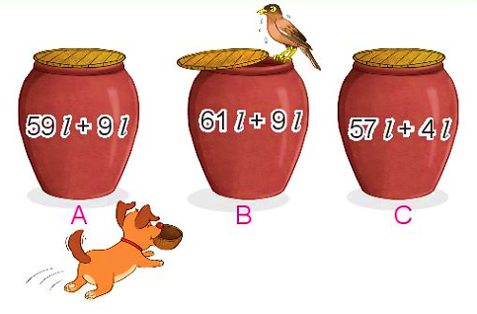
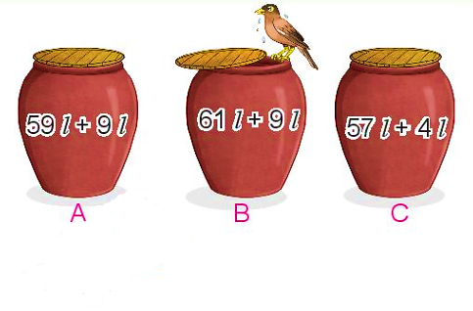
3
Mỗi chum đựng số lít nước là kết quả của phép tính ghi trên chum. Hỏi chum nào đựng nhiều nước nhất?
59l + 9l =
61l + 9l =
57l + 4l =
68l
70l
61l
Vậy chum B đựng nhiều nước nhất.

Slide 12
Tiết 2: LUYỆN TẬP

Slide 13

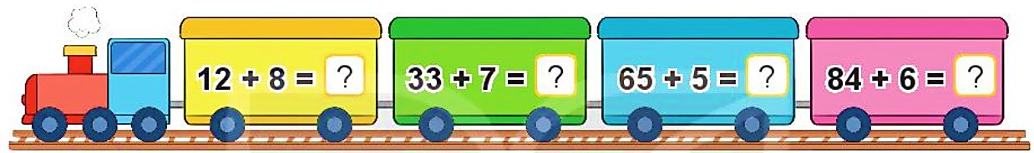
Đều là các số tròn chục có hai chữ số.
Các số này có gì đặc biệt?
1
a)
Số
?
20
40
70
90
b) Đặt tính rồi tính.
35 + 5
69 + 4
19 + 3
29 + 6
35
5
69
4
19
3
29
6
+
+
+
+
40
73
22
35

Slide 14
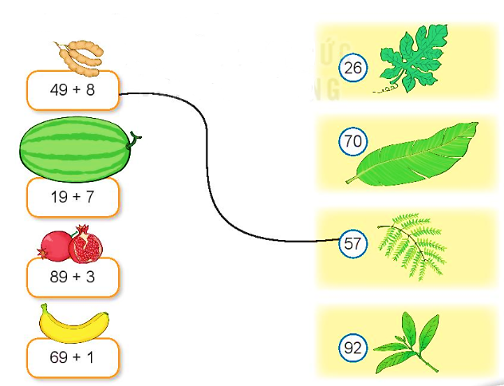
2
Tính rồi tìm lá của mỗi loại quả.
26
26
49 + 8
26
70
26
26
19 + 7
26
57
26
92
89 + 3
26
26
92
70
69 + 1

Slide 15
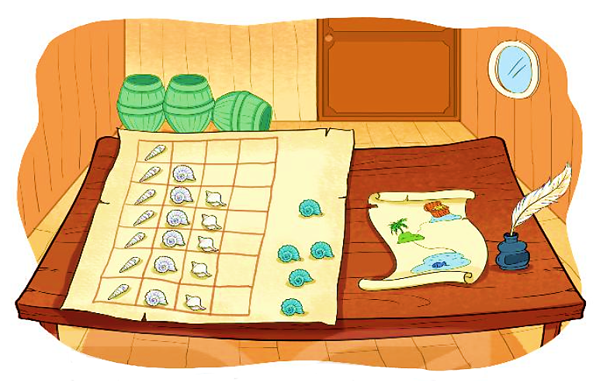
3
Trên bàn có 18 vỏ ốc màu trắng và 5 vỏ ốc màu xanh. Hỏi trên bàn có tất cả bao nhiêu vỏ ốc?
Bài giải
Số vỏ ốc trên bàn có tất cả là:
18 + 5 = 23 (vỏ ốc)
Đáp số: 23 vỏ ốc.

Slide 16
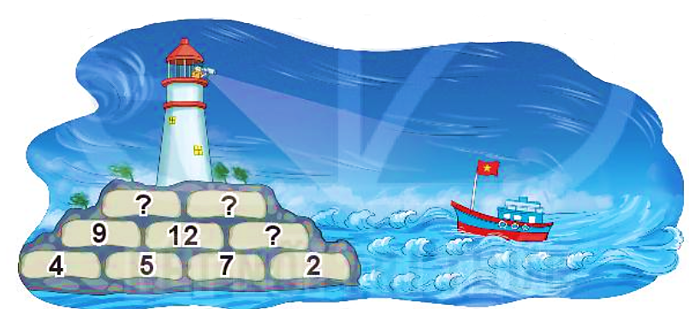
4
Số
?
4 + 5 = 9
5 + 7 = 12
21
21
Số ở trên bằng tổng của hai số ở dưới.
9

Slide 17
Tiết 3: LUYỆN TẬP

Slide 18
1
Đặt tính rồi tính.
83 + 9
57 + 4
62 + 8
39 + 5
83
9
57
4
62
8
39
5
+
+
+
+
92
61
70
44

Slide 19
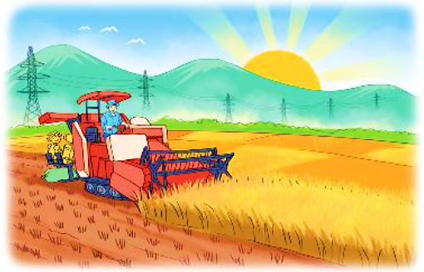
2
Buổi sáng, bác Mạnh thu hoạch được 87 bao thóc. Buổi chiều, bác Mạnh thu hoạch được nhiều hơn buổi sáng 6 bao thóc. Hỏi buổi chiều bác Mạnh thu hoạch được bao nhiêu bao thóc?
Bài giải
Số bao thóc buổi chiều bác Mạnh thu hoạch được là:
87 + 6 = 93 (bao thóc)
Đáp số: 93 bao thóc.

Slide 20
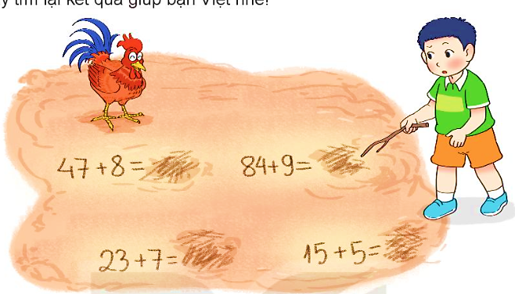
3
Chú gà bới đất làm mất kết quả của các phép tính mà Việt vừa viết. Hãy tìm lại kết quả giúp bạn Việt nhé!
55
93
20
30

Slide 21
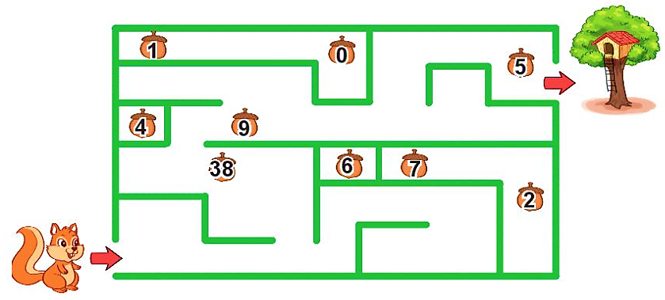
5
Tính tổng các số trên những hạt dẻ mà chú sóc nhặt được trên đường về nhà.
4
Chọn kết quả đúng.
a) 28 + 9 + 2 = ?
A. 37 B. 39 C. 30
37
b) 45 + 5 + 8 = ?
A. 58 B. 48 C. 68
50
38
+
9
+
5
=
52
47

Slide 22

TỔNG KẾT
Thực hiện được phép cộng (có nhớ) số có hai chữ số với số có một chữ số:
+ Đặt tính theo cột dọc;
+ Tính từ phải sang trái, lưu ý sau khi cộng hai số đơn vị thì nhớ 1 chục vào số chục của số hạng thứ nhất.
Giải được các bài toán thực tế liên quan đến phép cộng đã học.

